Slide 1
MODULE 2
Bedrijfsconcept en marktonderzoek

Slide 2
Thema 1
SWOT ANALYSE
De SWOT analyse (ook bekend als Matrix SWOT) is een strategisch planningsinstrument dat gebruikt wordt om de sterkte (Strengths), zwakheden (Weakness), mogelijkheden (Opportunities) en dreigingen (Threats) van een bedrijf te evalueren.
De analyse beslaat de interne omgeving (de sterkten en zwakheden) en het externe (dreigingen en mogelijkheden).
Het is belangrijk dat het bedrijf weet hoe het de externe omgeving moet evalueren en in staat is de mogelijkheden en dreigingen te ontdekken in de markt waarin je wilt opereren.
Om de markt te verkennen op mogelijkheden, moeten op z’n minst drie aspecten worden overwogen:
  Bied een bestaand product aan, maar op een nieuwe manier of op een kwalitatief betere manier dan het reeds bestaande
  Bied iets aan waarvan er een te kort aan beschikbaarheid is
  Bied een product of dienst aan die geheel nieuw is

Slide 3
Bron1.1
Video’s over SWOT Analyse
DEZE VIDEO ALS VOORBEELD 1 VOOR ALLE LANDEN
https://www.youtube.com/watch?v=4aFB9xrkdiU
VIDEO’S VAN DE PARTNERS MOETEN INGEVOERD WORDEN IN DE NATIONALE VERSIE VAN DE MODULE

Slide 4
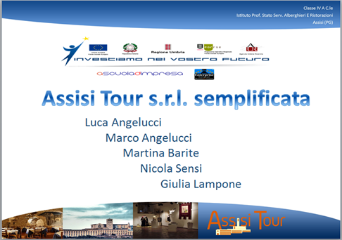
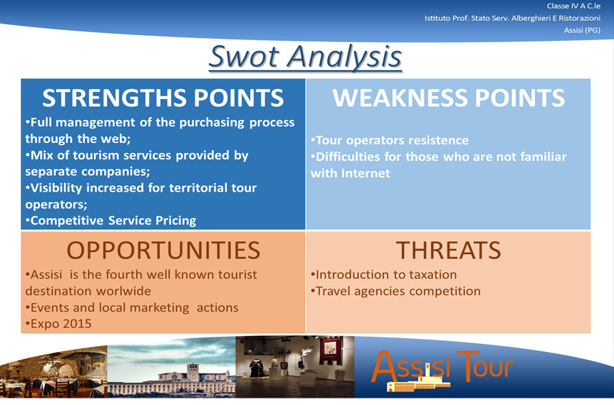
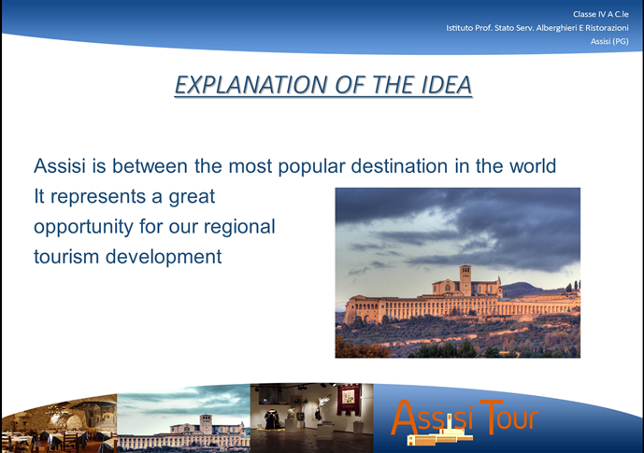
Bron 1.2a
Voorbeelden van «A scuola d’impresa»

Slide 5

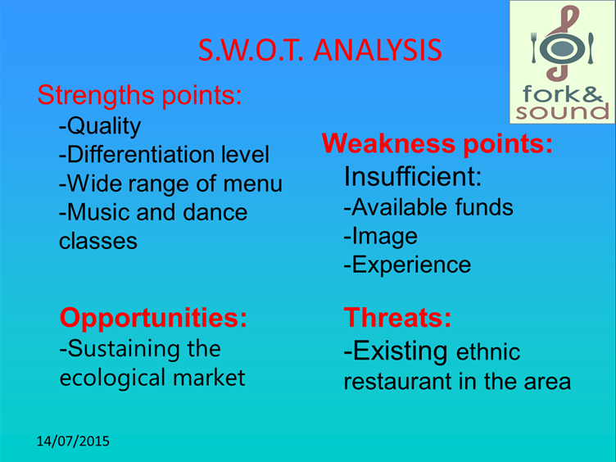

Bron 1.2b
Voorbeelden van «A scuola d’impresa»

Slide 6
Activiteit 1.1 (Online)
Voorafgaand Onderzoek
Beschrijving: Begin met het opstellen van de basis van je marktonderzoek. Is jouw bedrijfsconcept handig voor een doelgroep? Is het innovatief?
Instructies voor de studenten: Probeer de hoofdaspecten vast te stellen die het bedrijf uniek maken, of op z’n minst aantrekkelijker dan die van je concurrenten. Klik here om ‘Google maps’ te openen en voer het sleutelwoord in dat jouw bedrijfsconcept kwalificeert in het zoekveld. Nu krijg je misschien een beeld van soortgelijke bedrijven in je omgeving… bezoek hun websites en probeer 10 redenen op te schrijven waarom een klant jouw product / dienst moet kiezen.
Interactie met het platform: studenten moeten 10 antwoordvelden invullen en kunnen later hun antwoorden downloaden.

Slide 7
Activiteit 1.2 (Online)
Welke onderzoeken heb je nodig?
Beschrijving: Nu je ook de websites van je mogelijke concurrenten hebt gezien, moet je je meer bewust zijn van de onderzoeken die je nodig hebt.
Instructies voor de studenten: Vul de onderstaande table in met de gevraagde informatie
Resources | Description of resources needed | Resources current availability
Technological Resources |  | YES (provide details) | NO (ideas for acquiring the resources)
Human Resources |  | YES (provide details) | NO (ideas for acquiring the resources)
Financial Resources |  | YES (provide details) | NO (ideas for acquiring the resources)

Slide 8
Activiteit 1.3 (online)
Mijn persoonljke SWOT analyse
Beschrijving: Na de voorbeelden en informatie die je hebt gekregen in de voorgaande secties van het platform, zou je in staat moeten zijn om een SWOT analyse van je bedrijfsconcept uit te voeren.
Instructies voor de studenten: Bedenk de sterkte, zwakheden, mogelijkheden en dreigingen van jouw product/dienst en vul de onderstaande tabel in met, ten minste drie elementen voor iedere box!
STRENGTHS POINTS | WEAKNESSES POINTS
OPPORTUNITIES | THREATS

Slide 9
Thema 2
Het marktonderzoek
Nu is het tijd om wat tot nu toe gedaan is te integreren en uit te werken. Eerst door een vergelijking te maken van onze markten om bijkomende en belangrijke informatie te verkrijgen door een gepast marktonderzoek.
Marktonderzoek is een systematische verzameling en analyse van data gericht op het vaststellen van marktsinformatie van een bepaald product en/of dienst.
Of de activiteit beginnend is of al betstaand, marktonderzoeken zijn een grote bron van informatie die bedrijven en organisaties gebruiken om te besluiten welke producten en/of diensten aangeboden kunnen worden aan het publiek en hoe deze aangeboden moeten worden.
De vier hoofdgebieden van de studie - Product, Verkoop, Promotie en Consument – zijn hecht verbonden.
Productonderzoek: bevat de ontwikkeling van nieuwe producten en het testen daarvan, verbetering van bestaande producten op de makrt en de waarschijnlijke veranderingen in de voorkeur van de consument.
Verkooponderzoek: bevat een uitgebreide keuring van alle verkoopactiviteiten van het bedrijf
Promotie-onderzoek: betreft de analyse en evaluatie van de effectiviteit van verschillende methoden die gebruikt worden om de producten en diensten van een bedrijf te promoten.
Consumentenonderzoek: betreft enquêtes over consumentengedrag om de sociale, economische en psychologische factoren te bestuderen die het koopgedrag beinvloeden.

Slide 10
Bron 2.1
Video’s over Marktsonderzoek
DEZE VIDEO AlS VOORBEELD ÉÉN VOOR ALLE LANDEN
https://www.youtube.com/watch?v=2X-QSU6-hPU
VIDEO’S VAN DE PARTNERS MOETEN INGEVOERD WORDEN IN DE NATIONALE VERSIE VAN DE MODULE

Slide 11
Activiteit 2.1
Het plan voor mijn marktsonderzoek
Beschrijving: Gebaseerd op wat je hebt gelezen en geleerd tot nu toe, probeer je onderzoeksontwerp te beschrijven.
Instructies voor de studenten: Gebruik de volgende handige thema’s als je niet in staat bent om alle niveau’s te bepalen; je kunt de compilatie later afmaken.
RESEARCH PHASES | DESCRIPTION
Research problems and objectives definiton
Research plan development
Information collection
Analysis and processing of data
Results presentation

Slide 12
Thema 3
De vragenlijst
De vragenlijst is zonder twijfel één van de meest gebruikte instrumenten om primaire data te verzamelen. De constructie van een vragenlijst vraagt om beslissingen op zekere ‘kern’ aspecten, zoals:
Identificatie van de interessante zaken voor een onderzoek en de principiele variabelen die geanalyseerd moeten worden in relatie tot deze zaken;
Vaststelling van het referentie kader, waarin je de vragen formuleert;
Bepaal de formulering van de vragen;
Bepaal de volgorde van de vragen en de lengte van de vragenlijst.
De vragenlijst kan afgenomen worden via verschillende soorten interactietechnieken: persoonlijke ontmoeting (face-to-face), telefonisch contact, postcontact of online.
Vragenlijst’s vraagtypes
Open: Dit staat toe om op een ongestructureerde manier te kunnen antwoorden, je zou dit gebruiken als je meerdere opties nodig hebt of als je op geen elke manier het antwoord wil beinvloeden.
Gesloten: Dit beperkt de discreetheid van de transcriptie van het antwoord en bevordert het ontwikkelingsproces.
Filter: Dit verwijst de invuller naar de volgende vragen
Controle: Dit begunstigt de identificatie van de antwoorden door het contrast tussen de antwoorden.

Slide 13
Bron 3.1
Video’s over Hoe maak je een vragenlijst
DEZE VIDEO ALS VOORBEELD ÉÉN VOOR ALLE LANDEN
https://www.youtube.com/watch?v=HfGyiRBwSec
VIDEO’S VAN PARTNERS MOETEN INGEVOERD WORDEN IN DE NATIONALE VERSIE VAN DE MODULE

Slide 14
Bron 3.2a
Voorbeelden van vraagsoorten
Wat geef je meer prioriteit als je een hotel kiest? (open vraag) …………………………………………………………………………………………………
Wat geef je meer prioriteit als je een hotel kiest? (Er volgt een serie van mogelijke antwoorden, aan het begin moet worden vastgesteld of je meer dan één antwoord kan geven – gesloten vraag)
1) Prijs
2) Schoonmaak
3) Service
4) Lokatie
5) D
6) F
7) G
Anders (graag specificeren)………………………………………………….
Ben je van plan om een dienst als deze te gebruiken?
Ja, heel zeker
Ja, waarschijnlijk
Ik weet het niet
Nee, waarschijnlijk niet
Nee, zeker niet
Hoe leuk vind je dit product?
Heel erg
Een beetje
Niet zo erg
Helemaal niet
Ik weet niet hoe ik mijn mening moet geven

Slide 15
Bron 3.2b
Voorbeelden van vraagsoorten
De klantenservice heeft jouw verwachtingen teleurgesteld of overtroffen?
Teleurgestelde verwachting Overtroffen verwachting
5 4 3 2 1 0 1 2 3 4 5
Hoe belangrijk is voor jou …. ? (1=helemaal niet; 5=heel erg )
Het licht in de kamer 1 2 3 4 5
De stilte in de kamer 1 2 3 4 5

Slide 16

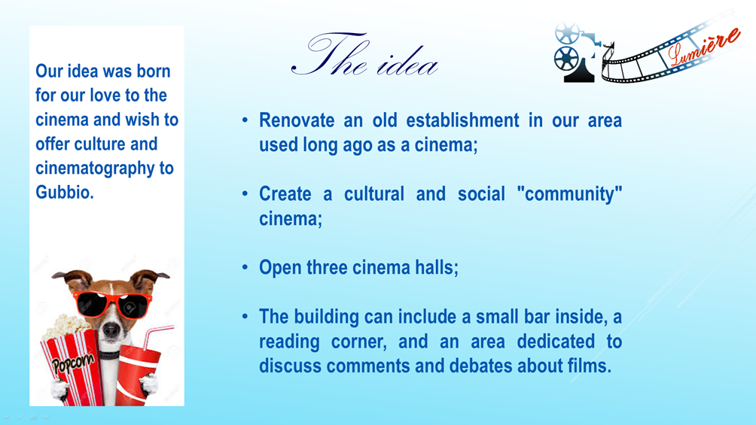
Bron 3.3
Voorbeelden van «A scuola d’impresa»
Klik here voor de download van een volledig voorbeeld m.b.t. Marktverkennings Questionaire.

Slide 17
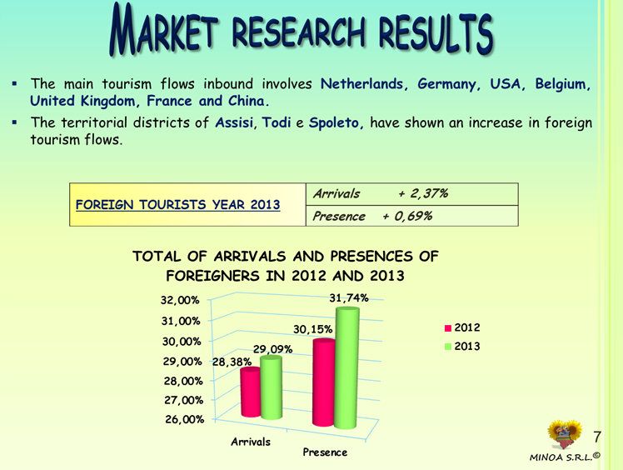
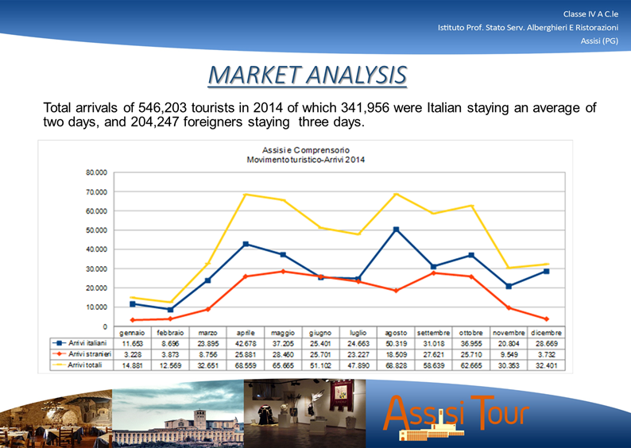
Bron 3.2a
Voorbeelden van marktonderzoek
Voorbeeld van een marktonderzoek voorgesteld door sommige participanten die deelnamen aan het ‘Bedrijfskunde op School’ project derde editie (www.scuolaimpresa.net).

Slide 18
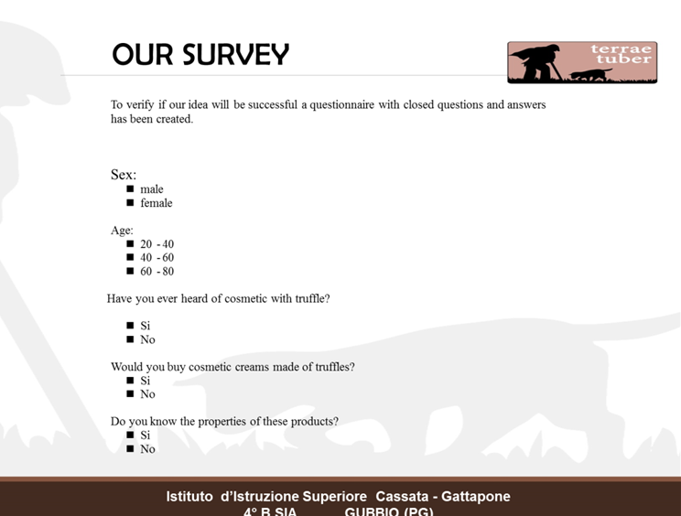
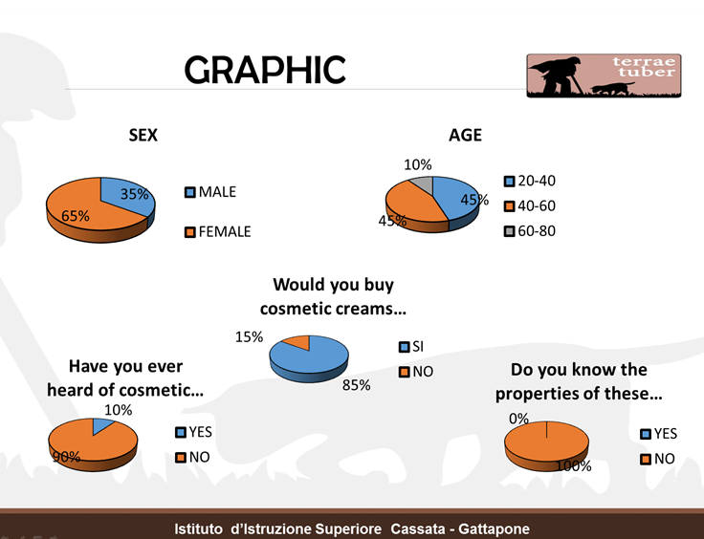
Bron 3.2b
Voorbeelden van marktonderzoek
Voorbeeld van een marktonderzoek voorgesteld door sommige participanten die deelnamen aan het ‘Bedrijfskunde op School’ project derde editie (www.scuolaimpresa.net).
www.scuolaimpresa.net).

Slide 19
Afsluitende activiteit van de module
Groep workshop die gehouden wordt op school
Richtlijn voor docenten
Voor het organiseren van de afsluitende activiteit van Module 2, zorg ervoor dat alle studenten de online activiteiten en gerelateerde oefeningen hebben afgemaakt.
Vraag ze om de aangeboden antwoorden te downloaden tijdens de online module.
De afsluitende activiteit wordt gedaan door dezelfde sub-nationale teams die werken aan de 4 verschillende transnationale bedrijfsconcepten.
Biedt de studenten hulp in de interactie met de markt- en gemeentevertegenwoordigers. Indien mogelijk, regel een korte ronde tafel waar de teamleiders hun bedrijfsconcepten presenteren om feedback en suggesties te krijgen.
Het uiteindelijke doel is dat iedere nationale sub-groep een marktsonderzoek leidt over het transnationale bedrijfsconcept dat vastgesteld is tijdens de bijeenkomst in Kroatië in Oktober. De resultaten en verslagen geproduceerd door de nationale sub-groepen zullen handig zijn voor de workshop in Griekenland in Januari 2016.

Slide 20
Afsluitende activiteit van de module
Activiteit n.1 – Het opzetten van het marktsonderzoek (4 uur nodig)
Vraag de studenten om de resultaten van de opdrachten die gemaakt zijn in module 2 te vergelijken. (iedere student presenteert de resultaten van de rest van de groep) – 1 uur.
De groep maakt een promotiefolder van hun transnationale bedrijfsconcept en let daarbij op de doelgroep van hun product / dienst – 1 uur
TIP VOOR DOCENTEN: ondanks dat dit een activiteit is die in module 3 plaatsvindt, spoor de studenten aan om een eerste versie van het logo te maken… dat zal van pas komen bij de bijeenkomst in Januari 2016.

Slide 21
Afsluitende activiteit van de module
Activiteit n.1 – Het opzetten van het marktonderzoek (4 uur nodig)
Iedere nationale sub-groep bepaalt het belangrijkste sterke en zwakke punt van hun product / dienst in een poster die gedeeld en ondervraagd wordt met commentaar van andere studenten – 1 uur.
Een online vragenlijst voor het onderzoek wordt opgezet, inclusief 10 vragen om zowel de sterke en zwakke punten te bevestigen, als een assessment rooster voor het bedrijfsconcept gebaseerd op de volgende aspecten:
  Originaliteit/Differentiatie
  Innovatie
  Verkoopbaarheid
  Concurrentievermogen
  Haalbaarheid
  Winstgevendheid
  Functionaliteit
TIP VOOR DOCENTEN: links naar online diensten voor een vragenlijst worden geleverd.

Slide 22
Afsluitende activiteit van de module
Activiteit n.2 – De uitvoering van het marktonderzoek (huiswerkactiviteit – 12 uur)
Iedere groep administreert onafhankelijk de vragenlijsten bij het geselecteerde doel volgens de strategie die hun voorkeur heeft. Alle data moet in ieder geval uiteindelijk ingevoerd worden in de online vragenlijst door de studenten. Kopieën van de promotiefolder en de vragenlijsten worden geleverd door de school.

Slide 23
Afsluitende activiteit van de module
Activiteit n.3 – De voorbereiding van de eindrapporten (klasactiviteit – 4 uur)
Voorbereiding van een introductieparagraaf over de economische sector en de informatie ontvangen van de marktvertegenwoordigers – 1 uur.
Voorbereiding van een paragraaf over het opzetten en uitvoeren van het marktonderzoek – 1 uur.
Downloaden van een analyserapport met de resultaten van de vragenlijsten en bevestiging van de sterke en zwakke punten – 1 uur.
Afronding van de de presentatie die gedeeld wordt met de andere leden van de transnationale bedrijfsgroepen bij de mobiliteitsgelegenheid – 1 uur.

Slide 24
Bijeenkomst in Januari 2016
Het hoofddoel van de transnationale mobiliteit zal het vergelijken van de resultaten zijn die zijn verkregen in ieder land met de activiteiten die gemaakt zijn in module 2 en de selectie van het land waar het bedrijf open zal zijn. Het wordt geadviseerd dat de Administratieve managers van iedere nationale sub-groep deelnemen aan de bijeenkomst. Als een school meer studenten mee wil brengen, raden wij aan om voor het Hoofd Marketing te kiezen. Een gedetailleerde beschrijving van de workshop activiteiten zal worden voorbereid en rondgestuurd naar de partners in December 2015.
Wanneer de studenten terug naar school gaan, moet er een afsluitende groepsactiviteit worden georganiseerd om de resultaten van de mobiliteit en de laatste aanwinst van de transnationael bedrijfsconcepten te presenteren.

